Slide 1

הוראה דיפרנציאלית
1 - אבחון הכיתה שלי
Notes:
את תמונת הרקע יש להחליף בהתאם לנושא.
הפונט בו אנחנו משתמשים הוא tahoma

Slide 2
הוראה דיפרנציאלית בשבילי היא
דברים שחשוב לי לומר
דברים שאני אוהב
דברים שמעוררים בי שאלות
דברים שמעוררים בי מחשבות
Notes:
ניתן להשאיר לבן או לשים תמונת רגע בהתאם לנושא

Slide 3

אני והתלמיד שלי
צרכים מיוחדים
כישורים חברתיים
סגנון למידה
דימוי עצמי
תחומי עניין
ויסות רגשי
מוטיבציה
Notes:
ניתן להשאיר לבן או לשים תמונת רגע בהתאם לנושא

Slide 4



מה דורשת השונות מהמורים
Notes:
ניתן להשאיר לבן או לשים תמונת רגע בהתאם לנושא

Slide 5
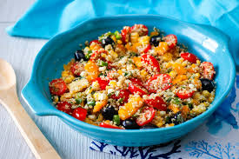


מטרות ההוראה הדיפרנציאלית
תוצר
תהליך
תוכן
Notes:
ניתן להשאיר לבן או לשים תמונת רגע בהתאם לנושא

Slide 6
מטרות ההוראה הדיפרנציאלית
נושא | ניקוד
תלמידים מתקשים יתקדמו וישפרו את הישגיהם הלימודיים
תלמידים חזקים יקבלו משימות מאתגרות
מתן כלים להתמודדות עצמית עם מטלות לימודיות
טיפוח יכולת כתיבה והבעה
Notes:
ניתן להשאיר לבן או לשים תמונת רגע בהתאם לנושא

Slide 7
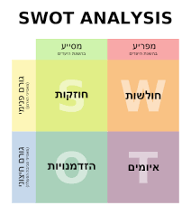
מודל SWOT לניתוח תפקוד כיתה
Notes:
ניתן להשאיר לבן או לשים תמונת רגע בהתאם לנושא

Slide 8

מוזמנים להיות בקשר!

